Slide 1
深層学習を用いた 一般道路のロバストな車線補完
新潟大学 工学部情報工学科
林隆史研究室
T16I273C 小松 耀人
Notes:
深層学習を用いた一般道路のロバストな車線補完と題して新潟大学工学部情報工学科林研究室所属の小松耀人が発表させていただきます

Slide 2
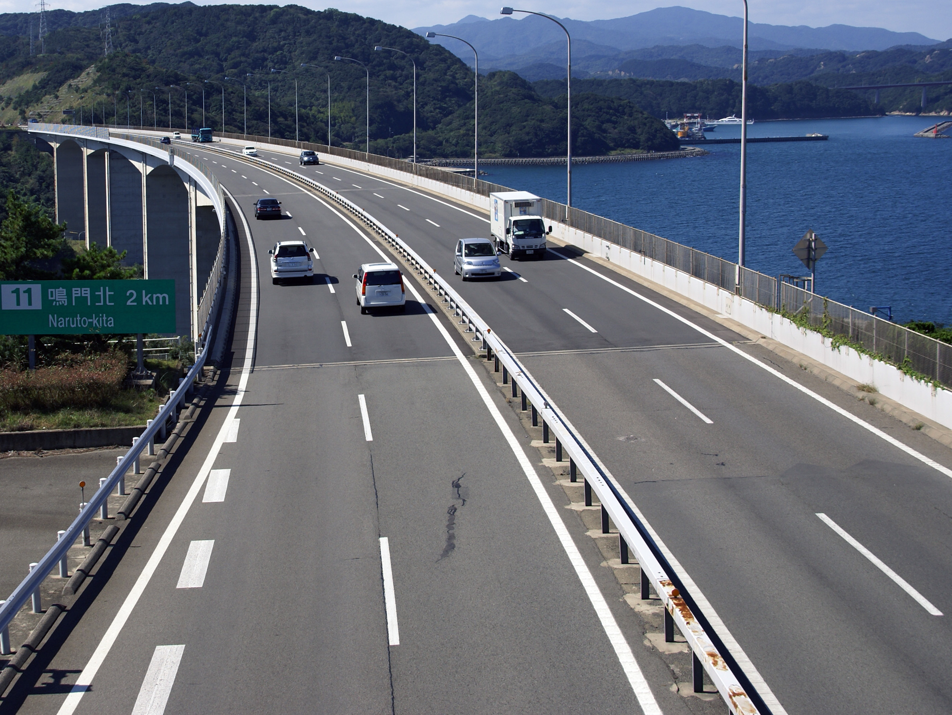
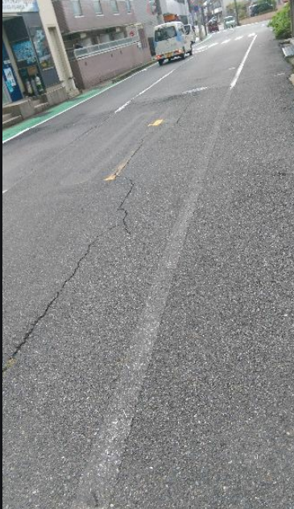
背景
自動運転の需要が高まっている
高精度の地図が整備されている道路はわずか1％ほど
カメラ画像から車線を認識する必要があるが、 市街地では車線の保守管理が不十分な道路が多い
きれいに整備されている
途切れやかすれが散見
高速道路
一般道路
Notes:
近年高齢者による事故が増えており、高齢者でない人から自動運転やそれに準ずる運転支援技術を実現することへの需要が高まっています。
現在実現している自動運転は非常に高精度の３D地図に頼ったものであり、これは先進国の道路全体でわずか１％ほどしか整備されておりません。
この高精度地図は作成に非常に大きな人的コストがかかり、更新頻度が高い一般道路のすべてを網羅することは非常に困難です。
そこで、一般道路を含めた自動運転の実現にはカメラ画像から描かれている車線を認識する必要がありますが、市街地では車線の保守管理が不十分な道路も多く、これらの途切れやかすれは誤認識の原因となります。
下の図を御覧ください。
左の図のように高速道路やバイパスなどのような高規格幹線道路は更新の頻度も高く、そもそもの道路長もあまり長くないので車線はきれいに整備されていて比較的容易に車線の認識が可能です。
しかし、右の図のような一般道路では、新規道路の作成の頻度も高く道路長自体も長いためなかなか道路更新が行われず途切れていたりかすれていたりする部分が散見されます

Slide 3
目的
ドライブレコーダーによって得られる画像における不鮮明な車線の補完
自動運転における車線認識の精度向上を支援する
車線検出
処理
取得画像
補完画像
Notes:
そこで本研究では、不鮮明な車線を補完し本来あるべき場所に車線を描くことによって、自動運転における車線認識の精度の向上をさせることを目的とします。
左図のような入力画像に対して補完を行いこのような画像を書き出し車線検出処理を行うことによって車線を認識できる道路を広げることができます。

Slide 4
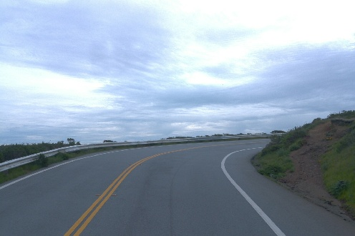
提案手法
深層学習を使って車線の途切れやかすれを補完する
GLCICを用いてマスクした箇所の画像を予測し生成するモデルを構築
Notes:
次に私の提案手法について詳しく説明します。
先程のスライドで述べたように本研究は不鮮明な車線を補完することが目的なのですが、今回はそのために深層学習を用います。
具体的にはGLCICという手法を用いてマスクした箇所の画像を予測し、生成するモデルを構築します。
左図のように本来車線があるべき部分なのになくなっているとこを右図のように補完することが目的となります。

Slide 5
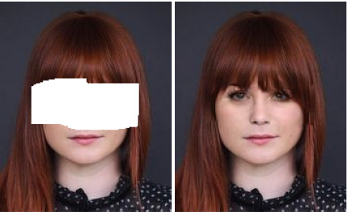
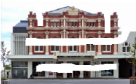
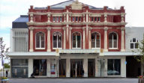
Globally and Locally Consistent Image Completion (GLCIC)
敵対生成ネットワーク(GAN)の派生
マスク領域のある画像に対し，補完を行う
従来のパッチベースの手法より自然な補完が可能
補完前
補完後
補完前
補完後
Notes:
今回私が用いたGlobally and Locally Consistent Image Completion(GLCIC)という手法について説明します。
この手法は敵対的生成ネットワーク(GAN)の派生で、マスク領域のある画像に対し補完を行います。
この研究が発表されるまで画像補完ではマスクした部分に対してその画像の中のある部分を持ってきたり、データベースの中から適すると考えられる画像の一部を持ってきてはめ込んだりなど、新しく画像を生成するのではなく有るものの中から最良の候補を選んで貼り付けるアプローチが主流でした。
しかし、GLCICでは学習したモデルがマスク部分に全く新しい画像を生成できます。

Slide 6
モデルの学習
補完
ネットワーク
入力マスク画像
出力画像
生成モデルの学習
マスク画像の
妥当性を学習
局所識別ネットワーク
識別モデル
の学習
大域識別ネットワーク
画像全体の
妥当性を学習
Notes:
次にネットワークの学習方法についてです。
GLCICはGANの一種であり、画像を補完する側と識別する側に分かれて学習を行います。
補完する側は入力されたマスク部を含む画像に対して、より自然な画像を生成するように学習し、
識別する側は、局所識別ネットワークと大域識別ネットワークの2つに別れ、局所識別ネットワーク側はマスク部分を補完した画像が妥当かどうか正確に判断できるように学習し、
大域識別ネットワーク側はマスク部分を含む画像全体が妥当か正確に判断できるように学習します。

Slide 7
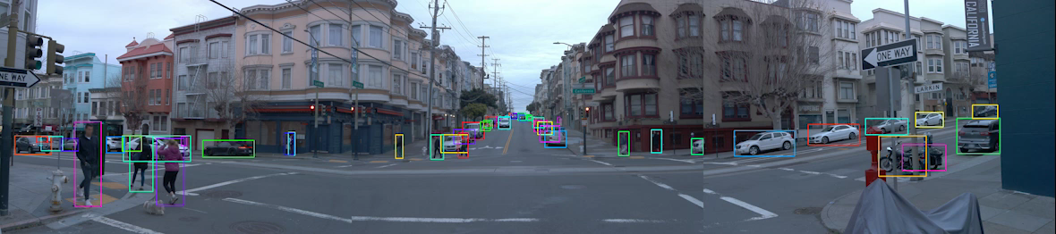
実験環境
Waymoデータセット
11,000枚の画像を教師データとして使用(train:95%,val:5%)
TensorFlow
Waymoデータセット
Notes:
実験環境はこちらのとおりです。
Waymoというドライブレコーダーで撮影されたデータが入っているデータセットの中で正面向きのもののみを使用しました。
もともと20万枚のデータセットでしたが、今回は晴天時の直線に教師データを絞り破線や途切れがあったりするものや気象条件等の問題で学習に不向きだと思われるものを弾き、約11,000枚のデータを教師データとして学習に使用しました。
深層学習のフレームワークはTensorFlowです

Slide 8
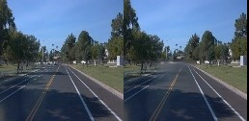
実験結果(車線がつながっている場合)
補完前
補完後
もともとあったように復元できている
Notes:
続いて学習を進めたあとの結果です。右の補完後の画像に示したとおり、非常に自然に車線を復元できていることがわかります。
こうしてみると影の位置が少し変わって若干車線が補完されただけの用に見えますが、先程の結果でも分かる通り、一旦このように画像を完全にマスクしてから再生成した結果がこの画像だということなので、ある程度の領域であれば車線が途切れていたりしても補完できることが示されました。
さらに影が薄くなっていることで認識の際の精度向上も期待できます。

Slide 9
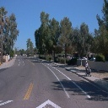
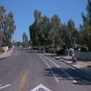
実験結果(車線がつながっていない場合)
補完前
補完後
延長されていることが確認できた
Notes:
実際に車線が途切れている画像を入れてみた結果です。
先程のもともと直線がつながっていた画像を入力した結果ほど鮮明ではないですが、たしかに白線が本来あるべき場所に延長されているのが見て取れます。

Slide 10
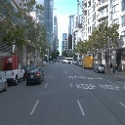

実験結果(車線が破線の場合)
補完前
補完後
破線は補完できない
Notes:
今回のモデルは直線のみを教師データとして使用したので破線に関してはどう補完するかも検証しました。
その結果この二枚の画像からわかるように破線部に関しては周辺のアスファルト部分が広い手前側ほどアスファルトの色に近い色に補完したほうが自然であると学習したのが見て取れます。
やはり破線に関しては今後別の手法も考えていきたいと思います。

Slide 11
考察
直線がつながった部分に関しては学習がうまく行っている
途切れているところに関しては完全ではないが延長できている
破線に関してはデータセットになかったせいでうまく補完できず
Notes:
考察です。
先程示した実験結果から直線がつながった部分の復元に関してはうまく言っており学習の成果が出ていると思います。
影の部分などをより認識しやすい形で復元しており、直線部分に関してはこのまま利用できそうです。
途切れているところに関しては、完全に自然な形ではないが延長できていることが確認できました。
ここに鮮明さが出ればさらにいいと思います。
破線に関してはそもそも与えたデータの中に破線がなかったのでうまく行きませんでした。
こんごドメインを広げて学習できるかどうか試してみたいです。

Slide 12
まとめと今後の展望
実験により以下のことを確認した
車線がすでにあるところをマスクして復元できること
車線がないところでも直線であれば補完できること
破線に関しては補完はまだできないこと
今後他の手法も併用して車線を認識するところまで完成させたい
Notes:
実験により次の3つのことを確認できました。
今後は他の手法も併用して車線を実際にどれほどの精度で認識できるか検証したり、更に破線も学習データに含めてさらに適用先を増やしたりしたいです。

Slide 17
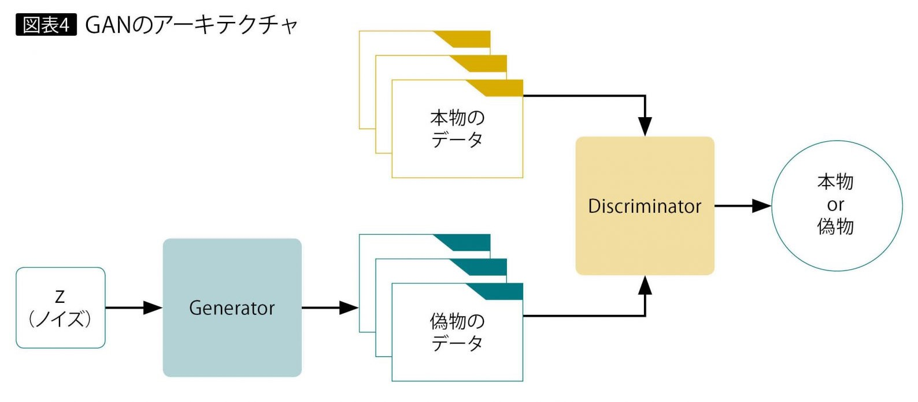
補足資料:GANについて
Notes:
Generative Adversarial Network(GAN)はネットワークを生成側と判別側に分けて学習し、生成側は判別側を欺くように学習し、判別側は正しく生成されたデータと本物のデータを判別できるように学習します。

Slide 18


補足資料:GANについて
Generator(生成側)
Discriminator(判別側)
より見破られないように
より見破るように

Slide 19
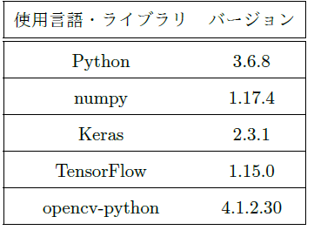
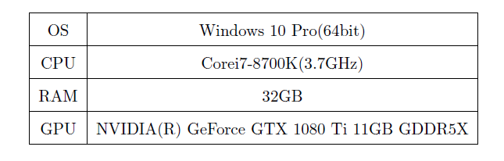
補足資料:実験環境
Notes:
absl-py 0.9.0
astor 0.8.1
cycler 0.10.0
gast 0.2.2
google-pasta 0.1.8
grpcio 1.26.0
h5py 2.10.0
Keras 2.3.1
Keras-Applications 1.0.8
Keras-Preprocessing 1.1.0
kiwisolver 1.1.0
Markdown 3.1.1
matplotlib 3.1.2
numpy 1.17.4
opencv-contrib-python 4.1.2.30
opencv-python 4.1.2.30
opt-einsum 3.1.0
pandas 0.25.3
Pillow 7.0.0
pip 19.3.1
protobuf 3.11.1
pyparsing 2.4.5
python-dateutil 2.8.1
pytz 2019.3
PyYAML 5.2
scipy 1.4.1
setuptools 40.6.2
six 1.13.0
tensorboard 1.15.0
tensorflow 1.15.0
tensorflow-estimator 1.15.1
termcolor 1.1.0
tqdm 4.41.1
Werkzeug 0.16.0
wheel 0.33.6
wrapt 1.11.2

Slide 20
補足資料:データセットについて
Fig2:Waymo Open Dataset
・ドライブレコーダーで撮影したデータをラベル付けしたもの(20秒間×1000個)
・データ量が膨大（1TB）
・この中から画像のみを抽出し(20万枚)、Groung Truthとして車線が直線でかつきちんとつながっているもののみ使用(約1.1万枚)
https://waymo.com/open/data/

Slide 21
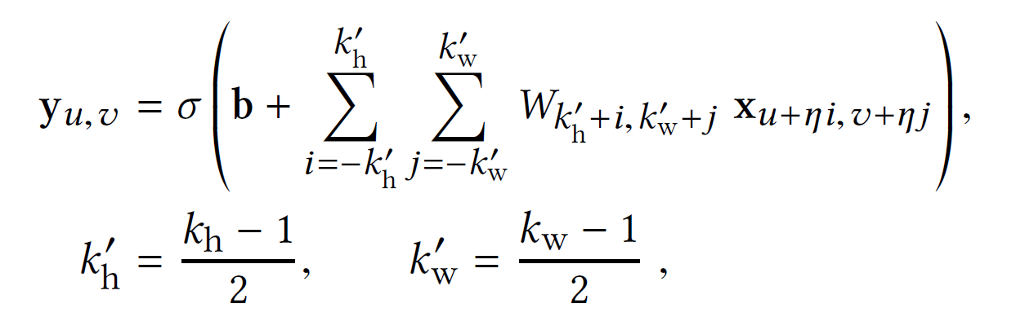
補足資料:拡張畳み込み層について

Slide 22
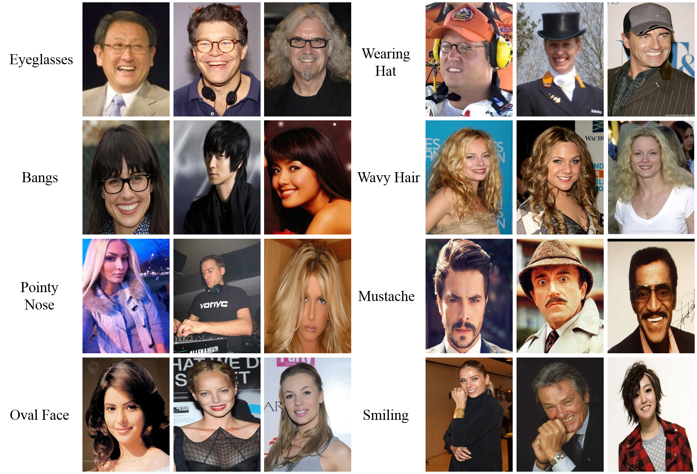
補足資料:CelebAデータセットについて
10,177人分
202,599枚の顔画像

Slide 23
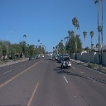

車線以外をマスクした場合

Slide 24
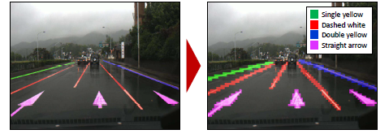
関連研究:VPGNet: Vanishing Point Guided Network for Lane and Road Marking Detection and Recognition

